Slide 1


FINAL
PROJECT
Lương Đức Hùng
Chu Minh Quân
Nguyễn Quốc Việt
Vũ Tuấn Anh

Slide 2

CONTENT
Introduction
Data Preparation
Methodology
4. Experiments and Results
5. Conclusion and Future Work

Slide 3

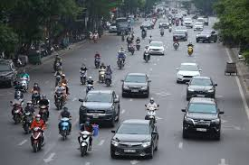
Introduction
Quản lý giao thông và an toàn đường bộ là những thách thức lớn, đặc biệt trong điều kiện ánh sáng yếu.
Đề xuất một hệ thống phát hiện phương tiện dựa trên học sâu và xử lý ảnh, tập trung vào việc nhận diện xe trong điều kiện ban đêm.

Slide 4
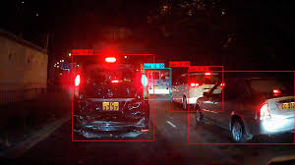
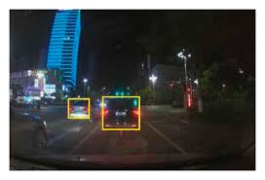
Các nghiên cứu gần đây sử dụng các model Deep Learning như YOLO, CNN để nhận diện phương tiện giao thông.
Tuy nhiên, độ chính xác giảm khi gặp điều kiện ánh sáng yếu hoặc môi trường phức tạp.
Một số nghiên cứu đã thử nghiệm chuyển đổi ảnh ngày sang đêm để tạo dữ liệu huấn luyện.
Nhóm đề xuất kết hợp CycleGAN và YOLOv8, giúp cải thiện khả năng nhận diện phương tiện vào ban đêm mà không cần thu thập dữ liệu thực tế.

Slide 5
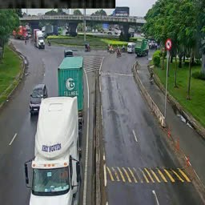
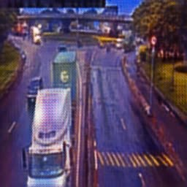
Đóng góp của nghiên cứu
Phát triển hệ thống giám sát giao thông tập trung vào nhận diện phương tiện ban đêm.
Sử dụng CycleGAN để chuyển đổi ảnh ban ngày thành ảnh ban đêm, mở rộng tập dữ liệu.

Slide 6
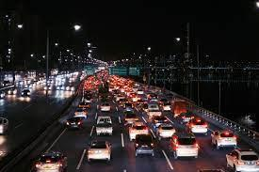
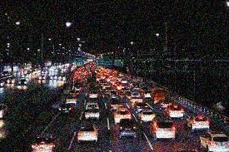
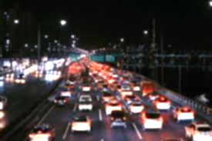

Huấn luyện YOLOv8 trên dữ liệu tổng hợp nhằm cải thiện độ chính xác trong điều kiện ánh sáng yếu.
Áp dụng tăng cường dữ liệu như làm mờ, giảm độ sáng, thêm nhiễu mô phỏng điều kiện thực tế để kiểm tra.
Noise Injection
Contrast Adjustment
Blurring

Slide 7
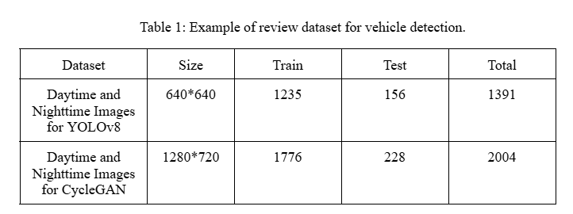
Data Preparation

Slide 8
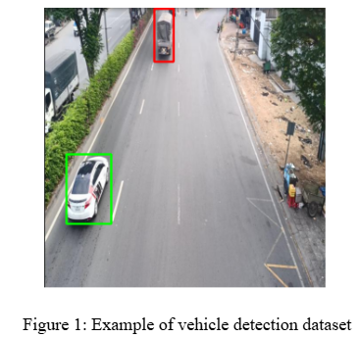
Data Preparation
Phân tích đặc trưng dữ liệu
Mỗi phương tiện được biểu diễn qua tọa độ trung tâm, kích thước bounding box, và nhãn phân loại.
Ví dụ:
Xe tải (Class 2): Trung tâm (0.426, 0.098), Kích thước (0.070, 0.188).
Xe ô tô (Class 0): Trung tâm (0.159, 0.648), Kích thước (0.159, 0.249).
Những thông tin này giúp huấn luyện mô hình phát hiện và phân loại phương tiện chính xác hơn.

Slide 9
Methodology
Chuyển đổi ảnh ban ngày thành ban đêm bằng CycleGAN
CycleGAN là một mô hình Generative Adversarial Network (GAN) giúp chuyển đổi ảnh không cần dữ liệu ghép đôi.
CycleGAN bao gồm hai cặp Generator - Discriminator, hoạt động theo nguyên tắc bảo toàn nội dung gốc trong khi thay đổi điều kiện ánh sáng.
Mô hình được huấn luyện với Cycle Consistency Loss để đảm bảo ảnh giữ nguyên đặc điểm ban đầu.

Slide 10
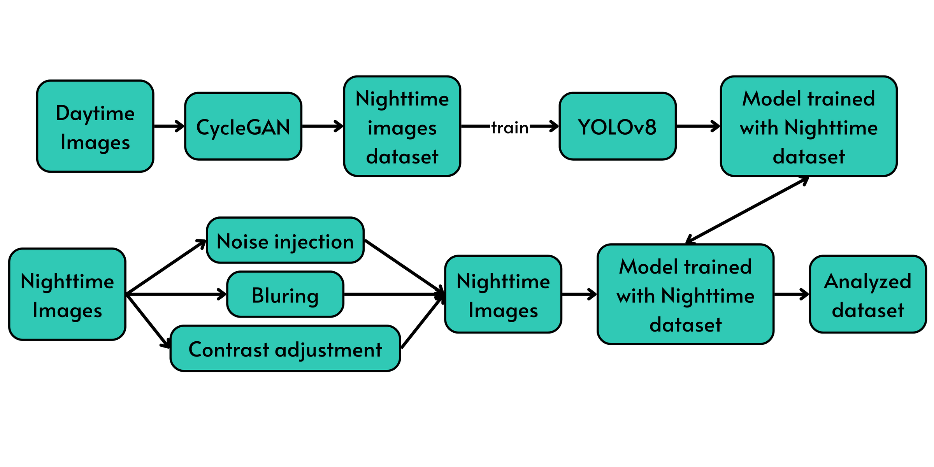
Methodology

Slide 11
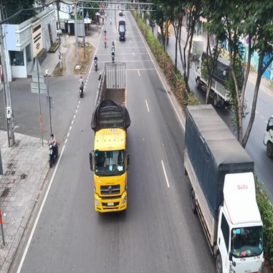
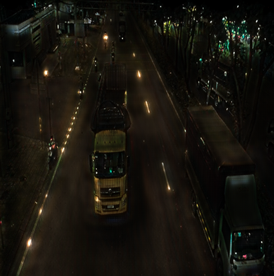
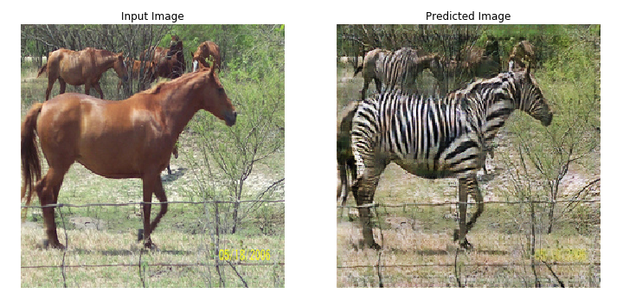
CycleGAN
CycleGAN là một thuật toán học không giám sát. Mô hình được thiết kế để biến đổi hình ảnh giữa 2 miền khác nhau. VD: ngày - đêm, ảnh - tranh, ngựa vằn - ngựa thường, ...

Slide 12
CycleGAN
CycleGAN bao gồm hai mô hình GAN chạy song song, mỗi mô hình có một cặp Generator (Bộ sinh ảnh) và Discriminator (Bộ phân biệt ảnh)
G muốn đánh lừa D, trong khi D muốn phân biệt đúng ảnh thật và ảnh giả.
CycleGAN
GAN1
GAN2
G1
D1
G2
D2

Slide 13
CycleGAN
A: ảnh ban ngày có m1 mẫu
A_fake: ảnh ban ngày giả được sinh ra
B: ảnh ban đêm có m2 mẫu
B_fake: ảnh ban đêm giả được sinh ra
CycleGAN
GAN1
GAN2
G1
D1
G2
D2
G1: A -> B_fake, mạng tích chập CNN
G2: B -> A_fake, mạng tích chập CNN
Bộ phân biệt D là một Neural Network, sử dụng hàm kích hoạt sigmoid ở đầu ra
D1(G1(a)) = (0,1) thể hiện B_fake giống B đến đâu
D2(G2(b)) = (0,1) thể hiện A_fake giống A đến đâu

Slide 14
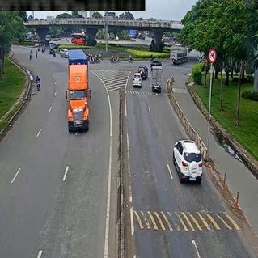
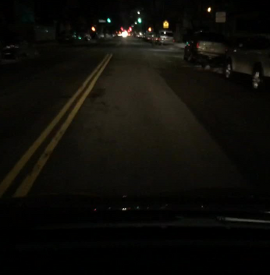
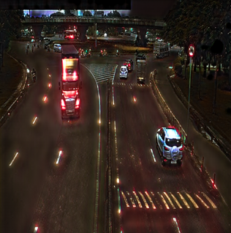
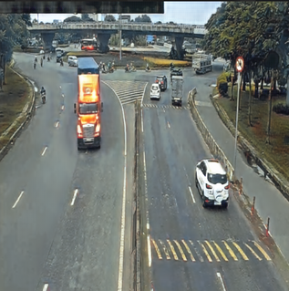
CycleGAN
A
B
B_fake
A_rec
D1
G2(B_fake)
G1(A)
A_rec - A

Slide 15
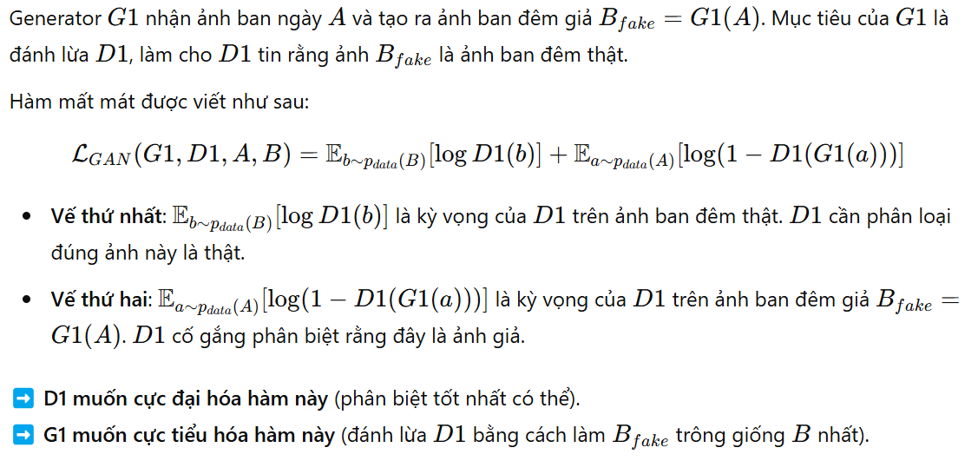
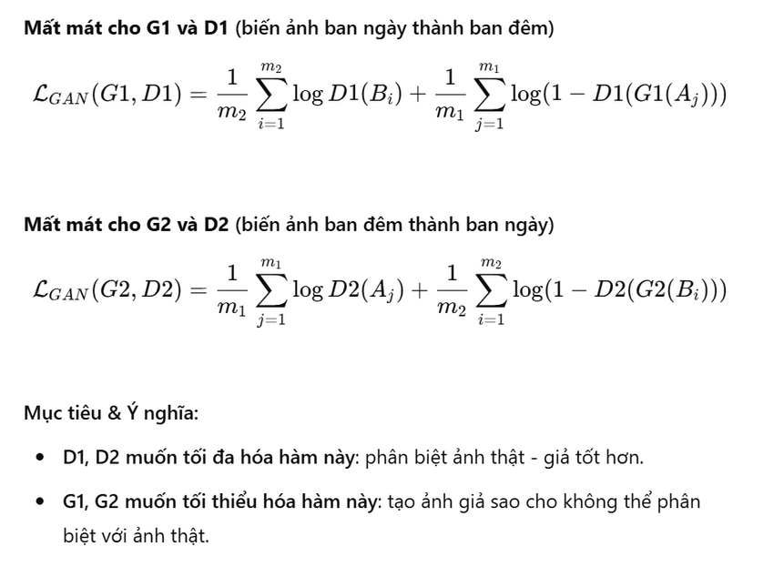
Mất mát GAN

Slide 16
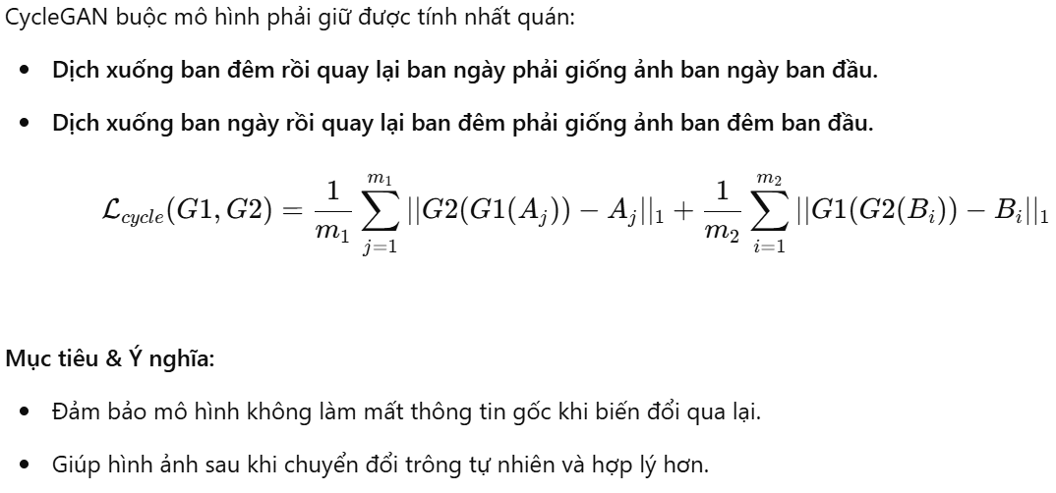
Mất mát chu trình

Slide 17
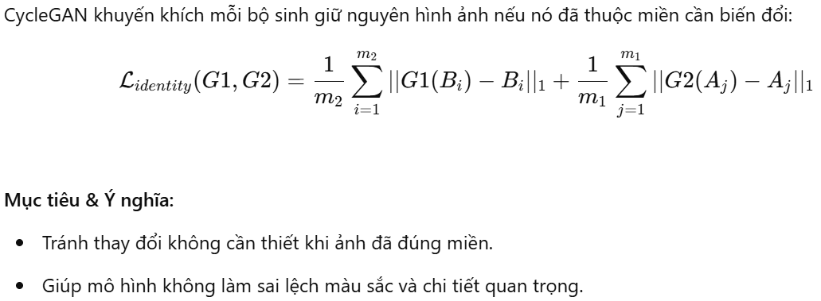
Mất mát hiện thực

Slide 18
Mục tiêu cuối cùng là tối thiểu hóa Cost Function:
Ảnh ban đêm giả giống ảnh ban đêm thật
Chuyển ảnh ban đêm giả về ban ngày, ảnh đó giống ảnh ban ngày thật
Nếu ảnh đã là ban đêm thì không cần biến đổi

Slide 19

YOLOv8 - Mô hình nhóm sử dụng
Giới thiệu về YOLOv8, mô hình deep learning thuộc dòng YOLO chuyên dùng để nhận diện và phát hiện đối tượng trong ảnh và video. Được phát triển bởi Ultralytics

Slide 20
Giới Thiệu Về YOLO
YOLO là gì?
Ưu điểm của YOLO
Ứng dụng
YOLO, viết tắt của "You Only Look Once", là một thuật toán phát hiện đối tượng (object detection) cực nhanh trong ảnh và video.
So với R-CNN và Faster R-CNN, YOLO nhanh hơn và hiệu quả hơn.
YOLO được ứng dụng rộng rãi trong:
Xe tự lái
Tốc độ cực nhanh
Giám sát an ninh
Hiệu quả cao
Robot công nghiệp
YOLO nhìn ảnh một lần duy nhất để dự đoán mọi thứ.

Slide 21
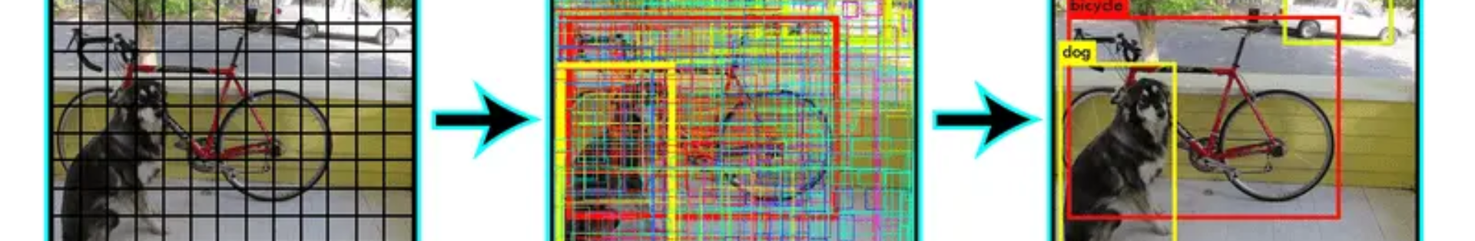
Nguyên Lý Hoạt Động
1
Chia ảnh thành lưới (Grid)
2
Hộp bao (bounding boxes)
3
Độ tin cậy (confidence score)
Ảnh được chia thành các ô lưới.
Mỗi ô dự đoán các hộp bao quanh đối tượng.
Đánh giá độ tin cậy của dự đoán.
4
Xác suất đối tượng thuộc các lớp (class probabilities)
5
Lọc kết quả bằng Non-Maximum Suppression (NMS)
Xác định xác suất đối tượng thuộc các lớp khác nhau dựa trên đặc trưng.
Loại bỏ các bounding boxes trùng lặp để có kết quả cuối cùng.

Slide 22

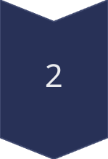
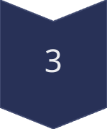
Cấu Trúc Tổng Quan
Backbone - Trích xuất đặc trưng
Neck - Kết hợp đặc trưng
Head - Dự đoán kết quả
Feature Pyramid Network (FPN) giữ lại thông tin của cả đối tượng nhỏ và lớn. Upsampling tăng kích thước và Concatenation ghép đặc trưng.
Bounding Box Regression dự đoán hộp giới hạn, Objectness and Class Score tính điểm tin cậy và phân loại đối tượng, sau đó dùng Non-Maximun Suppression để lọc ra kết quả tốt nhất.
Backbone sử dụng Convolutional Neural Networks, khối C3 và Spatial Pyramid Pooling Fast để trích xuất đặc trưng quan trọng từ ảnh một cách nhanh chóng và chính xác.

Slide 23
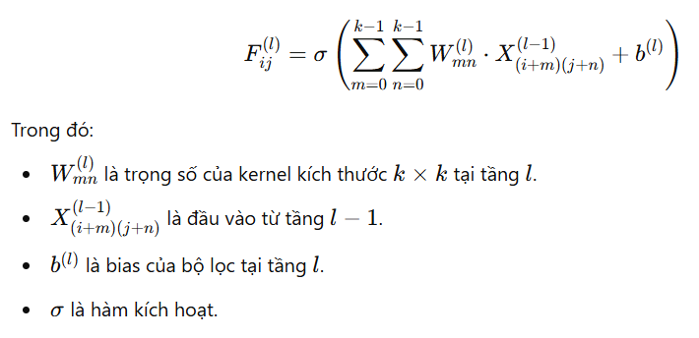
Convolutional Neural Networks

Slide 24
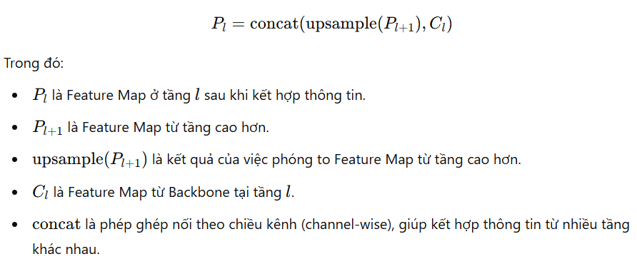
Feature Pyramid Network

Slide 25





Cải Tiến của YOLOv8 so với bản cũ
Nhẹ & nhanh hơn
Loại bỏ bớt các phần không cần thiết, giúp tăng tốc độ tính toán.
Chính xác hơn
Bằng cách tính thêm khoảng cách trung tâm giữa hộp dự đoán và hộp thật.
Huấn luyện ổn định
Dùng AdamW Optimizer
Hỗ trợ nhiều tác vụ
Detection, Segmentation, Pose Estimation

Slide 26
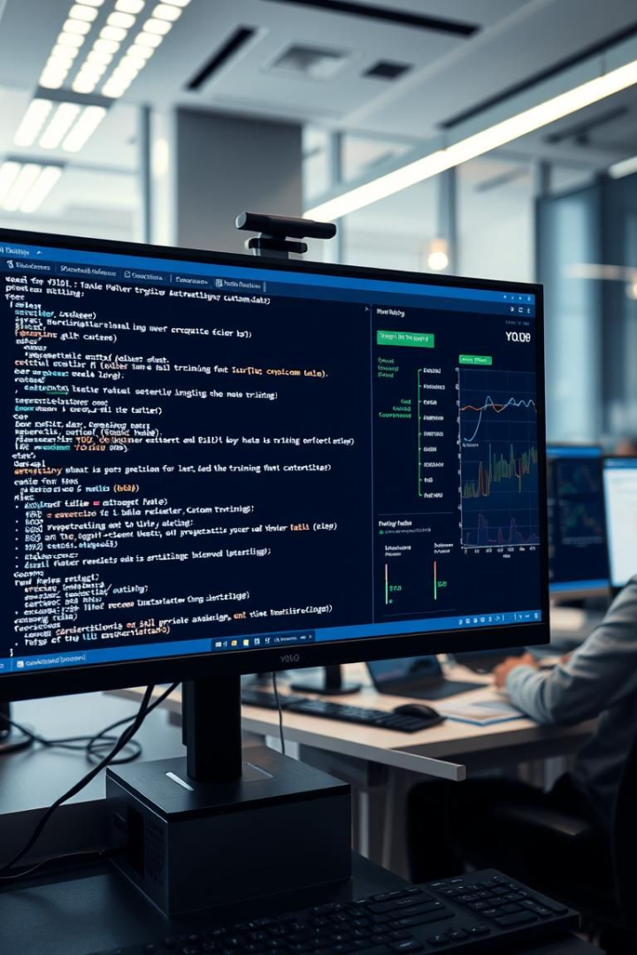
Huấn Luyện YOLOv8
Cách huấn luyện YOLOv8 trên dữ liệu riêng:
pip install ultralytics
from ultralytics import YOLO
model = YOLO("yolov8n.pt")
model.train(data="data.yaml", epochs=100)
results = model("image.jpg")
results.show()

Slide 27
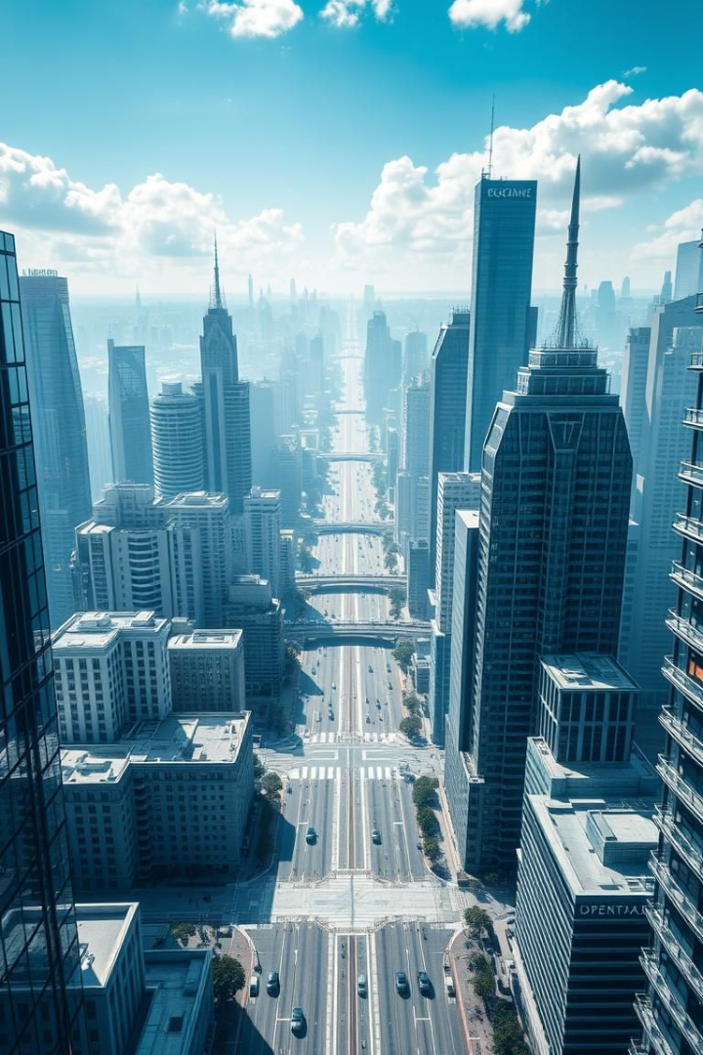



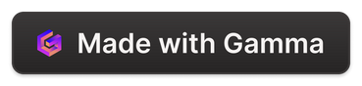
Kết Luận
YOLO: Nhanh, chính xác, phù hợp nhiều ứng dụng
YOLOv8: Cải tiến mạnh mẽ, đơn giản hóa huấn luyện
Tiềm năng ứng dụng rộng lớn trong AI & thị giác máy tính

Slide 28
Kiểm tra trong điều kiện ban đêm
Mục tiêu: Đánh giá khả năng nhận diện trong điều kiện thực tế
Các bộ lọc:
Làm mờ ảnh (Blurring): Mô phỏng điều kiện sương mù hoặc chuyển động.
Thêm nhiễu (Noise Injection): Mô phỏng ảnh chụp ban đêm bị nhiễu.
Điều chỉnh độ tương phản (Contrast Adjustment): Sử dụng Gamma Correction để mô phỏng ánh sáng từ đèn pha hoặc môi trường tối.

Slide 29
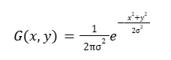
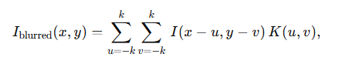
Blurring

Slide 30
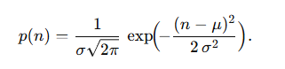
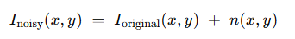
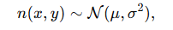
Noise Injection

Slide 31
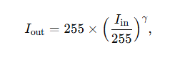
Contrast Adjustment
γ>1: Ảnh bị “tối” đi, chi tiết vùng tối trở nên tối hẳn, nhưng vùng sáng có thể vẫn sáng.
γ<1: Ảnh “sáng” hơn, các chi tiết vùng tối được nâng sáng lên.

Slide 32
Experiments and Results

Slide 33
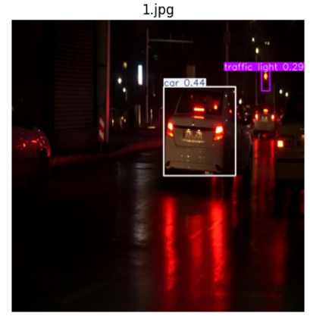
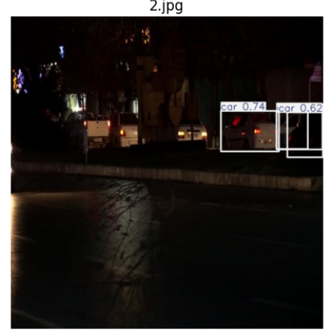
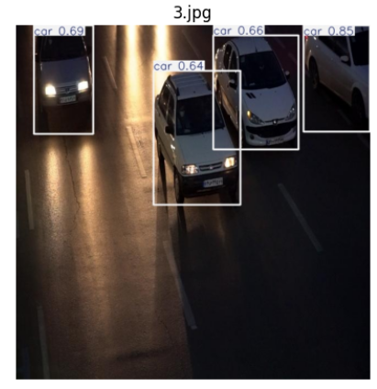

Slide 34
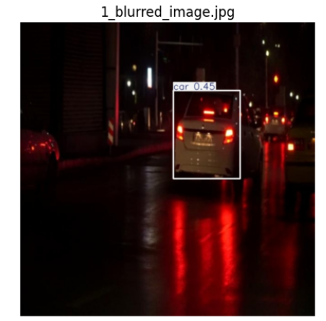
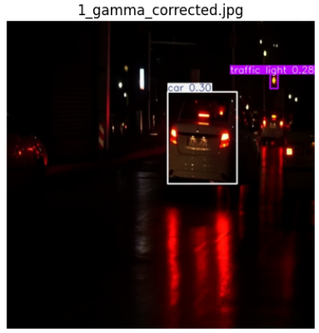
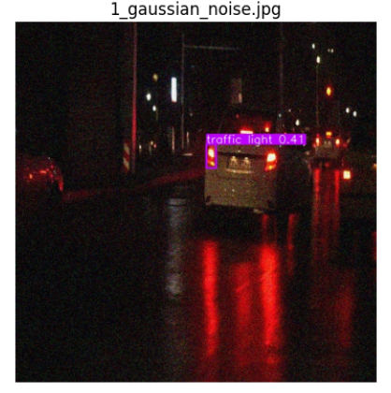

Slide 35
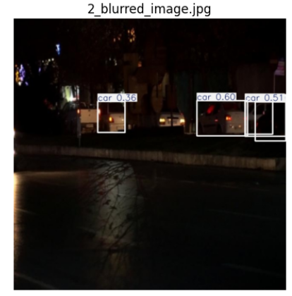
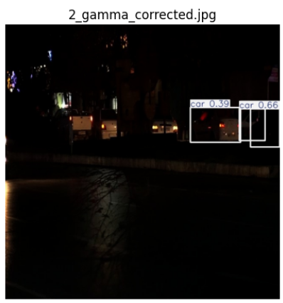
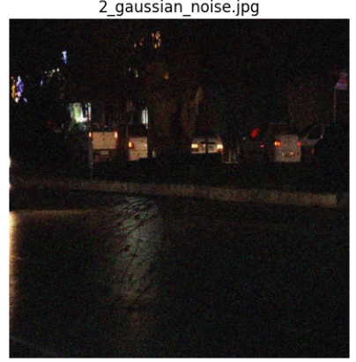

Slide 36
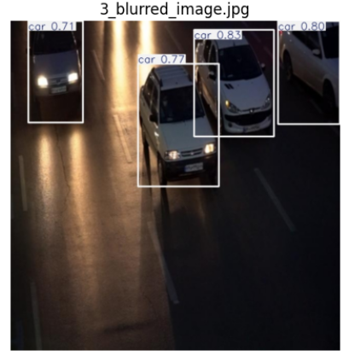
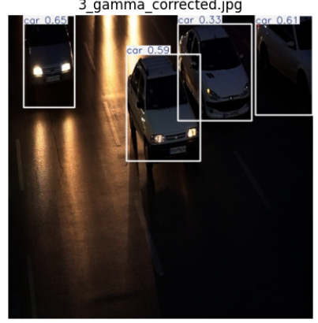
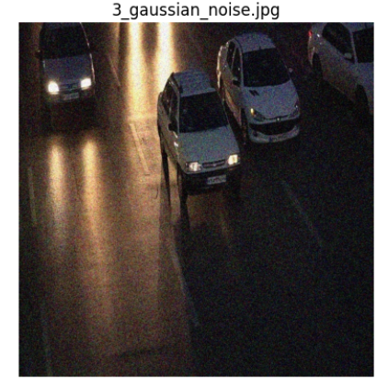

Slide 37
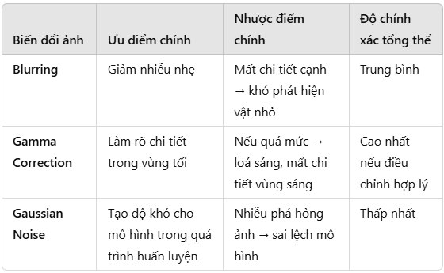

Slide 38
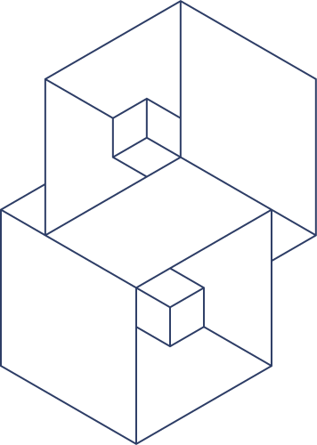
Conclusion and Future Work
Nghiên cứu của chúng tôi đề xuất một phương pháp hai giai đoạn để phát hiện phương tiện ban đêm, sử dụng CycleGAN để chuyển đổi hình ảnh và YOLOv8 để nhận diện đối tượng. Mặc dù CycleGAN có thể chuyển đổi ảnh ban ngày sang ban đêm, nhưng chất lượng chưa tối ưu, ảnh hưởng đến độ chính xác của YOLOv8. Mô hình gặp khó khăn trong việc phát hiện một số loại phương tiện, cho thấy thách thức về chất lượng dữ liệu, sự mất cân bằng giữa các lớp, cũng như giới hạn tài nguyên GPU trên Google Colab, khiến mô hình không thể học đầy đủ.
Để cải thiện, chúng tôi đề xuất sử dụng mô hình GAN tiên tiến hơn như StarGAN v2, mở rộng tập dữ liệu ban đêm, áp dụng kỹ thuật tăng cường dữ liệu và tối ưu hóa YOLOv8 bằng transfer learning. Đồng thời, việc huấn luyện trên các nền tảng có tài nguyên GPU mạnh mẽ hơn có thể giúp mô hình đạt hiệu suất tốt hơn.

Slide 39
THANK YOU

